Slide 1
Презентация о приготовлении горячего завтрака
«Лучшая школьная столовая -2022»
МБОУ «Заостровская СШ»
МО «Приморский муниципальный район»

Slide 2
Каша «Дружба»

Slide 3
Ингредиенты: вода, крупа

Slide 4
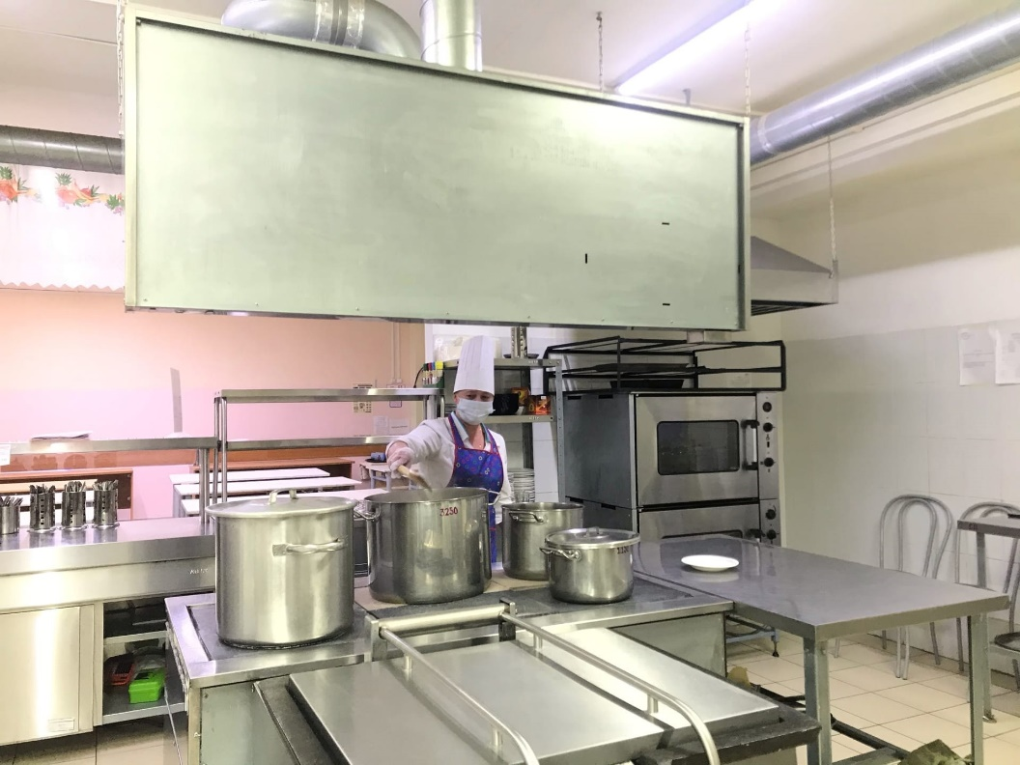
Процесс приготовления каши

Slide 5
Добавление сахара согласно нормам

Slide 6
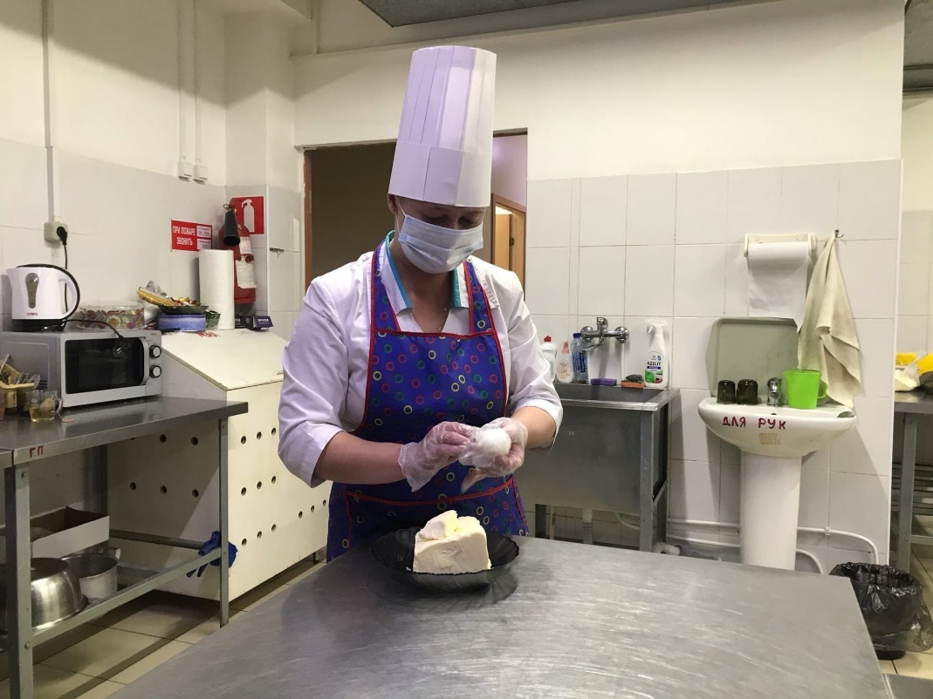
Добавление масла

Slide 7
Завершение процесса приготовления

Slide 8
Приятного аппетита! С любовью к своему делу, повар Надежда Владимировна

